Slide 1


Досліджуємо склад числа 8

Slide 2



Домалюй стільки олівців, щоб їх стало по 8.
4
6
5
7
4
2
3
1
6 + 2 = 8
4 + 4 = 8
7 + 1 = 8
5 + 3 = 8

Slide 3
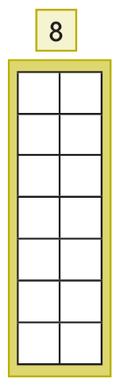
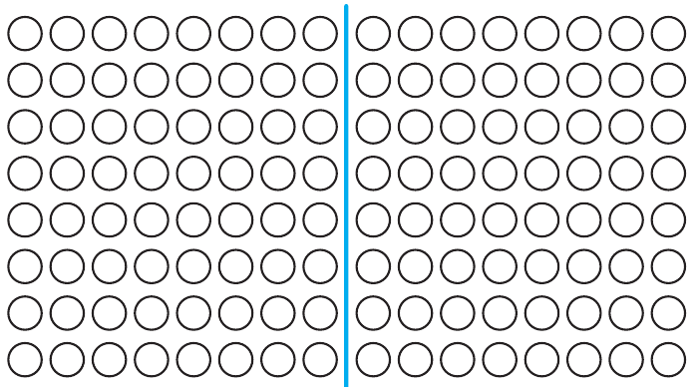
Зафарбуй кружки так, щоб показати склад числа 8.
Заповни таблицю.
7
1
6
2
5
3
4
4
3
5
2
6
1
7

Slide 4
Постав праворуч стільки точок, щоб їх усього було 8.
3
5
4
4
6
2
2
6
3 + 5 = 8
4 + 4 = 8
6 + 2 = 8
2 + 6 = 8

Slide 5
Що спільне в схемах? До кожної схеми склади дві рівності на додавання і дві — на віднімання.
8
8
8
1
2
5
3
7
6
7 + 1 = 8
6 + 2 = 8
5 + 3 = 8
1 + 7 = 8
2 + 6 = 8
3 + 5 = 8
8 – 1 = 7
8 – 2 = 6
8 – 3 = 5
8 – 7 = 1
8 – 6 = 2
8 – 5 = 3

Slide 6
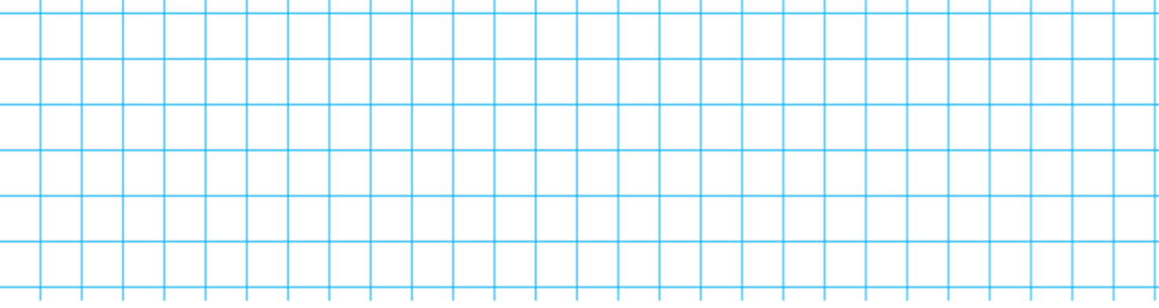
Прочитай істинні нерівності.
Виправ помилки.
9
>
8
5
<
8
2
>
3
4
<
1 0
7
4
<
<
>
6
4
6
7
6
5
1
8
9
5
>
<
>
<
>
>
<
<
8
6
3
1 0
7
8
4
1
6
7
>
<
>
>
<
<

Slide 7
Запиши числа від 1 до 8. Як отримати наступне число? Попереднє число? Знайди значення виразів.
1
+
1
=
2
2
+
1
=
3
3
1
4
+
=
4
+
1
=
5
5
+
1
=
6
6
+
1
=
7
7
+
1
=
8
5
–
1
=
4
2
–
1
=
1
3
–
1
=
2
4
–
1
=
3
9
–
1
=
8
6
–
1
=
5
7
–
1
=
6
8
–
1
=
7
+ 1
+ 1
+ 1
+ 1
+ 1
+ 1
+ 1
1
2
3
4
5
6
7
8
9
– 1
– 1
– 1
– 1
– 1
– 1
– 1
– 1

